Slide 1

UNIVERSIDAD AUTÓNOMA DEL ESTADO DE MÉXICO
UNIDAD ACADEMICA CUAUTITLAN IZCALLI
LICENCIATURA EN LOGÍSTICA
UNIDAD DE APRENDIZAJE
(L43443) LOGISTICA INVERSA
CONTENIDO DE LA UNIDAD A TRABAJAR
UNIDAD I. LOGÍSTICA INVERSA
MATERIAL DIDACTICO
SOLO VISIÓN PROYECTABLES
PRESENTA
M. en A.N. José Luis Morales Mondragón
OCTUBRE 2016

Slide 2
Unidad de aprendizaje: Logística Inversa
CONTENIDO DE LA UNIDAD A DESARROLLAR
UNIDAD I. LOGÍSTICA INVERSA
Clave: L43443
Horas de teoría: 4
Horas de práctica: 0
Total de horas: 4
Créditos: 8
Tipo de unidad de aprendizaje: Taller.
Carácter de la unidad de aprendizaje: Obligatoria.
Núcleo de formación: Integral.
Modalidad: Presencial.

Slide 3
Logística Inversa
Propósito de la unidad de aprendizaje:
Desarrollo de la unidad de aprendizaje
Diseñar sistemas de logística inversa que permitan reducir los costos de devoluciones, así como los materiales que pueden ser reutilizados, desechados o reparados, identificando las principales funciones y características de los mismos.
I. Logística Inversa
II. Sistemas de logística inversa
III. Metodología
IV. Ejecución.

Slide 4
Logística Inversa
Objetivo de la unidad:
Conocer los aspectos básicos de los sistemas de transporte, las decisiones que implican el uso de servicios de transporte, el aspecto legal y la discusión de casos en la selección de las modalidades de transporte.
Diseñar sistemas de logística de compras, almacenamiento, distribución, transporte, empaque y embalaje, de logística integral e inversa.
Los elementos que considera la unidad son:
Implementar estrategias de comercio electrónico y marketing. Identificar y aplicar criterios de evaluación en proyectos logísticos

Slide 5
Unidad I. Logística Inversa
Capítulo I. Logística Inversa.
¿Qué es la Logística Inversa?
2. Actividades de la logística inversa dentro de una organización.
3. Elementos claves para la administración de logística inversa.
4. Logística inversa vs Logística Verde.
7. Vectores de la logística Inversa

Slide 6
Unidad I. Logística Inversa
1.1. ¿Qué es la Logística Inversa?
Objetivo
Determinar los beneficios de la logística inversa como un mecanismo de competitividad.
Resumen
La capacidad que tiene el planeta para reintegrar los residuos que se generan, se ha visto seriamente reducida a través del tiempo como resultado en gran parte por la sobre explotación de los recursos naturales. La logística inversa juega un papel fundamental dentro de las organizaciones para adquirir conciencia, valores y actitudes, así como técnicas y comportamientos ecológicos y éticos, que favorezcan la competitividad dentro de las organizaciones, continuando con la creación del valor agregado y de sus ganancias, además de coadyuvar a generar una política que ayude al cuidado del medio ambiente.

Slide 7

Logística Inversa: “El proceso de planear, implementar y controlar eficientemente el contraflujo de materiales, inventario el proceso, productos terminados e información relevante desde el punto de consumo al punto de origen para los propósitos de atender los requerimientos del cliente”.
Unidad I. Logística Inversa

Slide 8
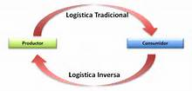
Unidad I. Logística Inversa
De acuerdo con el CLM, “logística invertida es un término amplio que se refiere a las habilidades administrativas de la logística y actividades que participan para reducir, manejar y deshacerse de desechos peligrosos y no peligrosos provenientes de los empaques o de los productos mínimos. Esto incluye la distribución inversa, lo que causa que los bienes y la información fluyan en dirección opuesta a las actividades logísticas normales”

Slide 9
Unidad I. Logística Inversa
ESQUEMA DE ACTIVIDADES DE LA LOGÍSTICA INVERSA
Actividades
Desecho apropiado de residuos
Desecho con recuperación de energía
reciclaje
re-utilización
Reducción en el uso de recursos a través del rediseño del producto

Slide 10
Unidad I. Logística Inversa
Las alternativas finales para los diversos productos son:
La actividad de reparación. Se proporciona a los productos una calidad específica.
La actividad de renovación. Devolver al usuario un producto que no funcionaba.
La actividad de reciclaje. Recuperación de materiales contenidos en los productos.
La actividad de reprocesamiento. Desensamble + clasificación + restauración + re ensamble.
La actividad del canibalismo. Se recupera una parte pequeña del producto devuelto y se reutiliza.
La actividad de reutilización. El producto se puede volver a utilizar una vez hecha una pequeña reparación o limpieza.
La actividad del vertedero. Es la última opción, depositar el material en una zona de confinamiento.

Slide 11
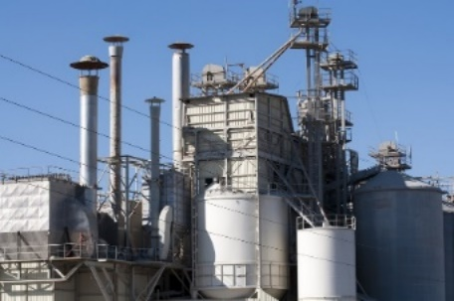
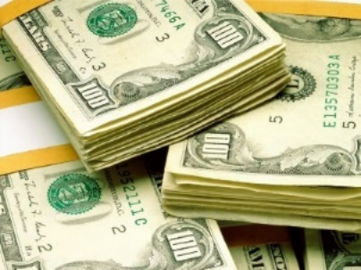
Unidad I. Logística Inversa
UNIVERSIDAD AUTÓNOMA DEL ESTADO DE MÉXICO
UNIDAD ACADEMICA CUAUTITLAN IZCALLI
LOGÍSTICA INVERSA
La logística inversa es un elemento que forma parte de la cadena de
suministro con la finalidad de agregar valor reduciendo el gasto.
Logística directa

Slide 12
Unidad I. Logística Inversa
Logística inversa
MERMAS.
DEVOLUCIONES.
GESTIÓN DE RETORNOS.
GESTIÓN DE VIDA DEL PRODUCTO DE LOS PROVEEDORES
COMO ? NO LO SABEMOS Y EL QUE? ESTA DADO POR EL CLIENTE Y LOS DUEÑOS

Slide 13


Unidad I. Logística Inversa
1.2. Actividades de la logística inversa dentro de una organización.
LA EMPRESA
FLUJO DE LA INFORMACIÓN
PRINCIPAL OBJETIVO DE LA LOG´SITICA INVERSA:
-RECOGER.
-MAXIMIZAR.
-SOSTENER.
CONVERTIR GASTO EN INGRESO

Slide 14

Unidad I. Logística Inversa
ESQUEMA DE LA REGRESIÓN DE LA LOGÍSITCA INVERSA
6. INCINERACIÓN Y
VERTEDERO
(SE PERDIO VALOR)
2. REPARACIÓN.
SERVICIO POS-VENTA
MATERIA
PRIMA
PROVEEDOR
FABRICACIÓN DE PARTES
FABRICACIÓN DE MODULOS
ENSAMBLE DE PRODUCTOS
ALMACEN Y DISTRIBUCIÓN
CLIENTE
CAMBIO.
REUTILIZACIÓN.
(REVENTA-OUTLETS)
3. RESTAURACIÓN
NO SE CUMPLE AL 100%
4. REMANUFACTURA
CANIBALIZACIÓN
DESMEMBRAR.
NO SE CUMPLE AL 100%
5. GESTOR DE RESIDUOS
RECICLAJE

Slide 15
Unidad I. Logística Inversa
DIFERENCIAS ENTRE LOGISTICA DIRECTA VS INVERSA
LOGÍSITCA DIRECTA | LOGÍSITCA INVERSA
1.Estimación de demanda directa. 2. Transportación de uno a muchos 3. Calidad de producto uniforme. 4. Precio establecido y uniforme. 5. Rapidez en la entrega. 6. Costos claros y monitoreados. 7. Gestión de inventario sencillo. 8. Ciclo de vida gestionable. 9. Método de marketing conocido. | 1. Estimación de demanda compleja. 2. Transportación de muchos a uno. 3. Envases y productos dañados o inexistentes. 4. El precio varia de acuerdo a su factor inverso. 5. A menudo no importa la rapidez de entrega. 6. Los costos inversos son menos visibles y se asignan a un % de merma. 7. Gestión de inventario complejo. 8. Ciclo de vida complejo. 9. Marketing inexistente.
https://www.youtube.com/watch?v=CuXj8wInvUg

Slide 16
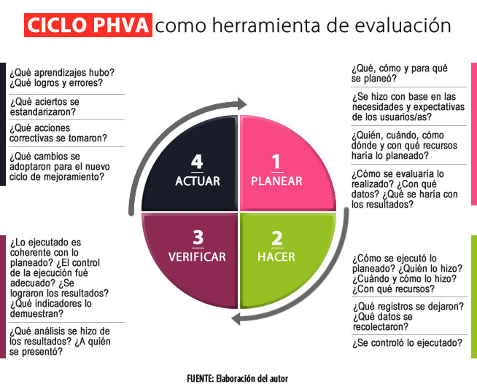
Unidad I. Logística Inversa

Slide 17
Unidad I. Logística Inversa
1.3. Elementos claves para la administración de logística inversa.
Objetivo
Establecer un análisis de un modelo de logística inversa, sobre un caso práctico como mecanismo de competitividad.
TIEMPO
ENTRADA
1. SISTEMA.
2. ENTIDAD.
3. ESTADO DEL SISTEMA
4. EVENTO.
5. LOCALIZACIONES.
6. RECURSOS.
7. ATRIBUTOS.
8. VARIABLES.
9. RELOJ DE SIMULACIÓN.
LUGAR
PROCESO
PRECIO
SALIDA
Notes:
INTERIORES

Slide 18
Unidad I. Logística Inversa
EJERCICIO.
Partamos del hecho que una empresa registra un número representativo en las devoluciones de sus productos a lo largo de un periodo de meses y días de la semana, por lo que se pide se haga un análisis bajo el enfoque de estadística como herramienta del proceso de como impactan las devoluciones de la empresa como un principio de logística inversa.
Notes:
INTERIORES

Slide 19
Unidad I. Logística Inversa
EJERCICIO PARA RESOLVER LOS ELEMENTOS CLAVE DE LA LOGÍSITCA INVERSA
EMPRESAS "X" S.A DE C.V
RESULTADO DE ANÁLISIS DE MUESTRA
BLOQUES MUESTREADOS
1 | 2 | 3 | 4 | 5 | 6 | 7 | 8 | 9 | 10
10 | 30 | 10 | 50 | 80 | 90 | 80 | 80 | 50 | 90
5 | 30 | 5 | 40 | 10 | 100 | 20 | 80 | 40 | 80
35 | 50 | 5 | 70 | 50 | 50 | 15 | 90 | 20 | 100
80 | 40 | 15 | 10 | 20 | 60 | 10 | 5 | 30 | 10
25 | 10 | 20 | 5 | 30 | 80 | 10 | 10 | 10 | 30
70 | 20 | 80 | 100 | 80 | 10 | 5 | 20 | 5 | 20
5 | 20 | 80 | 30 | 70 | 20 | 5 | 30 | 5 | 10
10 | 25 | 10 | 20 | 10 | 40 | 10 | 10 | 10 | 100
90 | 45 | 20 | 50 | 15 | 5 | 20 | 5 | 5 | 30
100 | 50 | 30 | 10 | 20 | 5 | 5 | 40 | 10 | 5
Notes:
INTERIORES

Slide 20
Unidad I. Logística Inversa
ANÁLISIS DE LOGÍSITCA INVERSA BAJO EL ENFOQUE ESTADISTICO
TABLA DE FRECUENCIAS
 | Σ |  | PRODUCCIÓN MARGINAL
LIMITE REAL | FRECUENCIA | MARGEN DE CLASE | FRECUENCIA | FRECUENCIA | FRECUENCIA RELATIVA
DE CLASE |  | CLASE | ACUMULADA | RELATIVA | ACUMULADA
(INTERVALOS) | (Fi) | (Xi)= LRI+LRS/2 | (Fa)= Σ(Fi) | (Fr)=Fi / Σ Fi | (Fra)= Fa/Σ(Fi)
5 - 1 3 | 35 | 9 | 35 | 35% | 35%
13 - 21 | 16 | 17 | 51 | 16% | 51%
21 -29 | 2 | 25 | 53 | 2% | 53%
29 - 37 | 10 | 33 | 63 | 10% | 63%
37 - 45 | 5 | 41 | 68 | 5% | 68%
45 - 53 | 9 | 49 | 77 | 9% | 77%
53-61 | 1 | 57 | 78 | 1% | 78%
61-69 | 0 | 65 | 78 | 0% | 78%
69-77 | 3 | 73 | 81 | 3% | 81%
77-85 | 10 | 81 | 91 | 10% | 91%
85-93 | 4 | 89 | 95 | 4% | 95%
93-101 | 5 | 97 | 100 | 5% | 100%
Σfi | 100
CRITERIOS
5<=C<=15
RANGO 95/12=8
Notes:
INTERIORES

Slide 21
Unidad I. Logística Inversa
Identificar las pautas de variación en
Un sistema inverso.
Distribución en picos y extremos.
Distribuciones sesgadas y truncas.
4. Análisis de cada bloque muestreado
para determinar los parámetros de
producción y de las características
de las materias primas.
5. En el caso de logística inversa identificar
los posibles sesgos de los lotes más
representativos y que me puedan causar
algún problema de invertir mi cadena de
suministros.
BAJO
OPTIMO
MEDIO
Notes:
INTERIORES

Slide 22
Unidad I. Logística Inversa
Medir el proceso marginal y medio de la producción en las devoluciones e identificar los sesgos que permitan medir los tiempos y los parámetros con que trabajo un modelo de sistema de logística inversa.
Notes:
INTERIORES

Slide 23
Unidad I. Logística Inversa
1.4. Logística inversa vs Logística Verde.
Una de las vías más sencillas de reducir los costos del flujo logístico inverso es reducir el volumen de productos. Hay que tener en cuenta dos aspectos. En primer lugar, evitar la entrada de los productos que no puedan ser aprovechados. En segundo lugar, una vez que los productos están dentro del flujo, deberían ser reutilizados o reaprovechados lo más rápidamente posible para generar un contexto de empresa sustentable o denominada empresa verde.
Notes:
INTERIORES

Slide 24


Unidad I. Logística Inversa
La logística inversa es un mecanismo que permite fomentar una cultura de reusó y reciclaje que bien manejada proporciona una gran imagen hacia los consumidores de bienes o productos, permitiendo a su vez poder entrar y explorar mercados internacionales que permitan una mayor presencia y cobertura en diversas latitudes.
Se cumple con la premisa de problemas globales, soluciones locales que permiten a la organización cumplir con las legislaciones ambientales y formar parte de la cadena de suministro como una empresa que ofrece servicios y/o productos verdes.

Slide 25
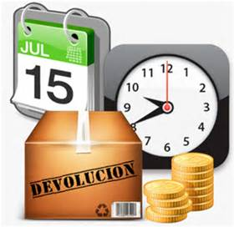
Unidad I. Logística Inversa
con el propósito de adecuar los productos en el lugar indicado y crear valor económico es fomentar:
1. Valor ecológico.
2. Valor legal o de imagen.
3. Incluye actividades como:
a. devoluciones.
b. arreglos.
c. re manufacturas.
d. reciclaje.
e. eco diseño y reutilización.

Slide 26
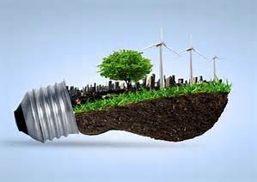
Unidad I. Logística Inversa
El principio de la logística inversa se basa en las 6R (Reciclado, Recuperación, Renovación, Reprocesamiento, Reventa y Reutilización).
ESTO LE LLAMAREMOS UN ENFOQUE DE LOGISTICA INVERSAS ASOCIADA A UN ANÁLISIS DE ___________________________.

Slide 27
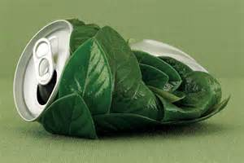
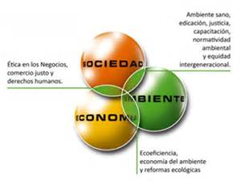
Unidad I. Logística Inversa
los flujos inversos son:
Mejora de la tecnología de entrada de retornos en el canal inverso.
Implementación de sistemas de crédito parcial de los retornos.
3. Facilitar las decisiones de destrucción / colocación de los retornos.
4. Agilizar el procesamiento y acortar los tiempos de ciclo de los
retornos.
5. Mejorar la gestión de la información.

Slide 28
Unidad I. Logística Inversa
Para esto analizaremos el siguiente ejercicio, el cual nos especifica El PUNTO DE EFICIENCIA GLOBAL DE ANÁLISIS DE LOGÍSTICA INVERSA.
Es el punto crítico ya que el principio de logística inversa deberá ser analizado bajo el enfoque de optimización de costos que permitan que la empresa pierda lo menos posible si existiera un costo de recuperación bajo el enfoque de un proceso de logística inversa.

Slide 29
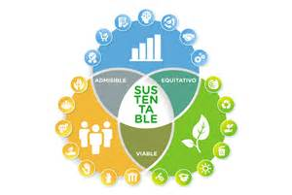
Unidad I. Logística Inversa
SIMULACIÓN DE SISTEMAS DE LOGISTICA INVERSA.
En un sistema integral de logística inversa debemos establecer criterios de verificación y de modelaje que permita verificar el funcionamiento real de un sistema logístico revertido.
Para ello requerimos de lo que se conoce como:
“SIMULACIÓN DE EVENTOS DISCRETOS”

Slide 30
Unidad I. Logística Inversa
Simulación d eventos discretos. Consiste en relacionar los diferentes eventos que pueden cambiar el estado de un sistema bajo estudio mediante distribuciones de probabilidad y condiciones lógicas del problema.
Ejemplo: En un proceso de inspección que requiere una aplicación de sistema inverso debido a que sabemos que su estadísticamente el 0.2% de los productos tienen defectos de producción, por ello puede simularse con facilidad que en el momento de una inspección debemos tener un margen de 0.2% de oportunidad de defecto para cada intento de inspección.

Slide 31
Unidad I. Logística Inversa
Para entender un proceso de simulación de eventos discretos en un sistema de logística inversa necesitamos entender los siguientes conceptos:
1. SISTEMA.
2. ENTIDAD.
3. ESTADO DEL SISTEMA.

Slide 32
Unidad I. Logística Inversa
SISTEMA. Conjunto de elementos relacionados entre si para funcionar como un todo.
ENTIDAD. Es la representación de los flujos de entrada a un sistema; este es el elemento responsable de que el sistema cambie, ejemplo. El inventario de piezas que llega a un inventario, las piezas que llegan a un proceso.
ESTADO DEL SISTEMA. Es la condición que guarda el sistema bajo estudio en un momento determinado, es como una fotografía del sistema. El estado del sistema se compone de VARIABLES O CARACTERÍSTICAS DE OPERACIÓN PUNTUALES (digamos el número de piezas que hay en el sistema en ese momento), y de variables o características de operación acumuladas o promedio (como podría ser el tiempo promedio o acumulado de permanencia de una entidad en el sistema, en una fila, almacén o equipo).

Slide 33
Unidad I. Logística Inversa
4. EVENTO.
5. LOCALIZACIONES.
6. RECURSOS.
7. ATRIBUTOS.
8. VARIABLES.
9. RELOJ DE SIMULACIÓN.
10. MODELOS.

Slide 34
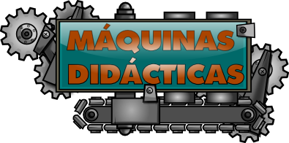
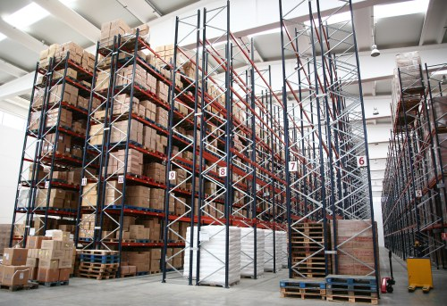
Unidad I. Logística Inversa
Identificar las variables de logística inversa en este proceso de entidades
y salidas.
900
60
PIEZAS EN ALMACÉN
PIEZAS RECHAZADAS
ALMACEN
MAQUINA

Slide 35
CONCLUSIONES
La aplicación de logística inversa en las empresas, implica cambios en las fases de producción, comenzando desde la misma etapa de investigación, desarrollo y diseño del producto, donde se debe pensar y crear productos y envases que se puedan nuevamente reutilizar en el proceso productivo, donde se deben hacer rediseños de procesos de tal forma que sea factible recibir nuevamente las partes de los productos reutilizados y además que permitan la fabricación de estos nuevos productos.
Al cumplir con la premisa de problemas globales, soluciones locales que permiten a la organización cumplir con las legislaciones ambientales y formar parte de la cadena de suministro como una empresa que ofrece servicios y/o productos verdes daremos origen a la logística inversa.

Slide 36
REFERENCIAS
1. Adenso Díaz Fernández, María José Álvarez Gil, Pilar González Torre (2004). Logística inversa y medio ambiente : Aspectos estratégicos y operativos, Madrid : McGraw-Hill.
2. Quintero Soto, Ma.Luisa, (2011). Relaciones Básicas, entre economía y medio ambiente, México: UAEM D.R.
3. De las nieves Sánchez Guerrero Gabriel, (2003). Técnicas Participativas para la Planeación: procesos breves de intervención, Fundación ICA, México.
4. Fernandez Isabel, (2003), The concept of reverse logistic a review of the literature, University of Vaasa Finland.
5. Galli Mondragón Luigi, (2003), "La trampa de los indicadores", Énfasis Logística, México.
6. Huchim Pérez Sandra, (2004), "Logística Mexicana: Despegue a la competitividad", Énfasis Logística México.

Slide 37
REFERENCIAS
7. SCHWAB, Klaus. The Global Competitiveness Report 2010-2011: World Economic Forum.
8. FERRIN GUTIÉRREZ, Arturo. Gestión de Stocks en la Logística de Almacenes. FC Editorial
9. BALLOU, Ronald H. Logística: Administración de la Cadena de Suministro. Quinta edición.
10. LARRAIN Felipe, SACHS Jeffrey D. Macroeconomía en la economía global.

